Slide 1
Chapitre3
Statistique descriptive
Statistique descriptive bivariée (à deux variables) :
Pour approfondir l’analyse, il est souvent utile de croiser certaines variables entre elles :
Croiser le sexe et la taille (les filles sont-elles plus grandes que les garçons à l’age entre 3 et4 ans ?)
Croiser l’âge avec le poids (l’âge est-il corrélé au poids ? )

Slide 2
Les représentations statistiques diffèrent en fonction du type de variables croisées :
- qualitative/qualitative
- qualitative/quantitative
- quantitative/quantitative
L’analyse descriptive bivariée prépare l’inférence statistique :
- Liaison entre variables
- Corrélation entre variables

Slide 3
I. Variable qualitative / Variable qualitative
1.1. Présentation des données :
Considérons X = {x1, x2, . . . , xl}, Y = {y1, y2, . . . , ym}
deux variables qualitatives ayant respectivement l et m modalités.
Exemple
taille: grande, moyenne, petite.
Sexe : Garçons, Filles

Slide 4
Tableau de contingence: Basé sur l’effectif et la fréquence de chaque croisement de modalité
Notions supplémentaires : Les fréquences lignes et fréquences colonnes (conditionnelles) permettent, d’une manière descriptive, d’étudier le "lien" entre deux variables qualitatives

Slide 5
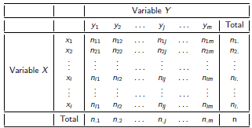
Effectifs joints / Effectifs marginaux
nij : effectif joint de la modalité xi et de la modalité yj
ni. : effectif marginal de la modalité xi
n.j : effectif marginal de la modalité yj
n : taille de l’échantillon

Slide 6
Exemple un opérateur téléphonique veut savoir si ses abonnés au téléphone portable sont satisfaits de leur forfait. Il fait une enquête auprès de 300 abonnés. Le tableau suivant résume les réponses obtenus
 | Forfait Ultra - Prime | Forfait Super -Plus | Total
Satisfait | 150 | 50 | 200
Non satisfait | 50 | 50 | 100
Total | 200 | 100 | 300

Slide 7
Fréquences jointes / Fréquences marginales
Fréquence jointe : Fréquence du couple de modalités (xi , yj )
Fréquence marginale : Fréquence de la modalité (xi )
respectivement
pour (yj )

Slide 8
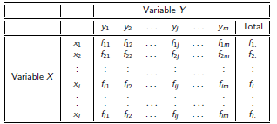

Slide 9
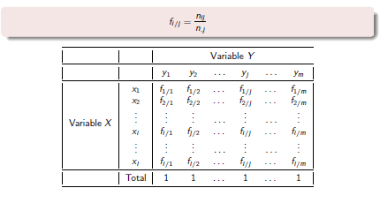
Fréquences conditionnelles colonnes
Fréquence conditionnelle colonne : Fréquence de la modalité xi parmi les individus présentant la modalité yj

Slide 10
1.2. Représentations graphiques
Diagramme en barre groupé
Diagramme en barre empilé

Slide 11
II. Variable quantitative / Variable qualitative
1.1. Présentation des données :
Considérons une variable quantitative X et une variable qualitative Y = {y1, y2, . . . , ym}

Slide 12
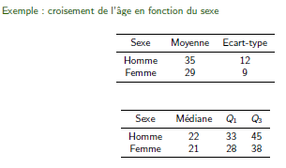

Slide 13
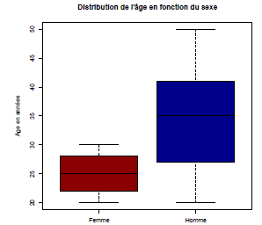
2.2. Représentations graphiques
Diagramme en barre groupé

Slide 14
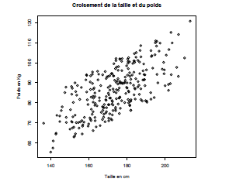
III. Variable quantitative / Variable quantitative
3.1. Présentation Graphique : nuage de points

Slide 15
3.2. Indicateurs numériques
Coefficient de corrélation linéaire de Pearson (N ⩾ 30 )
Mesure l’intensité du lien entre X et Y
Coefficient compris entre -1 et 1 (r $∈$[-1, 1])
Si r = 0 il n’y a pas de corrélation linéaire entre X et Y. Réciproquement, si
r = |1|, il y a une corrélation linéaire parfaite entre X et Y
Remarque : l’absence de relation linéaire entre deux variables ne permet de conclure à l’absence de relation ) (exponentiel, puissance, . . . ) → Coefficient de corrélation de Spearman.

Slide 16
